Slide 1
Datu tabulas
Tabulu veidošana un nolasīšana; arī vienkāršas joslu diagrammas
Notes:
1

Slide 2
Statistikas mācīšana bez datora
Domu eksperimenti (maldīšanās pa kvadrātveida pilsētas ielām; Bifona eksperiments ar adatu utml.
Jautājumi par jēdzienu izpratni (kāda ir reprezentatīva izlase, vai dotie notikumi ir neatkarīgi, u.c.)
Vienkārši skaitliski piemēri (vidējās vērtības, mediānas utml. atrašanai)
Datu nolasīšana no diagrammas vai tabulas; vairāku datu avotu kombinēšana atbildes iegūšanai; iespējams ar papildu aprēķinu.
Notes:
Statistikas mācīšanā ir daudz klasisku uzdevumu, kuri prasa tikai nedaudz padomāt. Daži piemēri:
Kādā svētku atrakcijā Jums parāda 3 kastes, no kurām divas ir tukšas, bet vienā ir balva. Jūs varat izvēlēties vienu no kastēm – bet vēl neatverat to; šajā brīdī spēles vadītājs var izlemt atvērt kādu citu kasti un parāda, ka tā ir tukša. Turklāt piedāvā Jums iespēju – vērt vaļā sākotnēji izraudzīto kasti, vai arī trešo – pāri palikušo. Ko Jūs darītu? (Un pēc tam – tas pats jautājums, ja spēles vadītājam ir OBLIGĀTS PIENĀKUMS atvērt kādu citu kasti pēc tam, kad esat izvēlējies savējo.) Parasti atbilde ir – pirmajā gadījumā nemainīt izraudzīto kasti (ja nu spēles vadītājam ir padomā aizvilināt cilvēku no pareizās izvēles?, bet otrajā gadījumā – mainīt, jo tādējādi var uzlabot veiksmes varbūtību no 1/3 līdz 1/2).
Ābrams ir kara lidmašīnu remonta strādnieks. Ikreizi viņš uzskaita, kādi ir bojājumi tajās lidmašīnās, kuras sekmīgi atgriezušās no uzdevuma (nav notriektas). Ir redzams, ka korpuss un degvielas sistēma daudz biežāk cietuši no lodēm un šķembām nekā dzinēji. Ja viņiem ir iespējams pieskrūvēt papildu aizsargplāksnes kādām no lidmašīnas daļām – ko viņiem vajadzētu aizsargāt: degvielas sistēmu vai dzinējus? (Parasti atbilde ir – dzinējus, jo lidmašīnas, kurām tie bija bojāti, neatgriezās.)
Atsauces
http://www.businessinsider.com/five-statistics-problems-that-will-change-the-way-you-see-the-world-2012-11?op=1

Slide 3
Kas ir statistika (vārda plašā nozīmē)?
Statistika aplūko likumsakarības, kas izpaužas nenoteiktības (uncertainty) un mainības (variation) apstākļos. Ja kādai parādībai visi nosacījumi ir precīzi zināmi un sekas nosakāmas viennozīmīgi, tad tās pētīšanai statistika nav vajadzīga. Piemēri – klasiskā mehānika, astronomija, ķīmija.
Kursa mērķis – būt prasmīgiem datu lietotājiem.
http://news.bbc.co.uk/2/hi/health/583722.stm
Notes:
Piemēri: Automobiļu izplūdes gāzu analīze (rādījumi var būtiski atšķirties dažādos mērījumos).
Galvassāpju medikamentu iedarības noteikšana vai arī salīdzinājums ar esošu medikamentu.
PISA testu rezultāti dažādās valstīs.
Noteikumi par metroloģiskajām prasībām izplūdes gāzu analizatoriem – ir runa par skābekļa, oglekļa monoksīda, oglekļa dioksīda un ogļūdeņražu mērīšanu izplūdes gāzēs.

Slide 4
Atribūti
Atribūti iedalās sekojoši: kvantitatīvi atribūti (bieži kopā ar mērvienībām) – nepārtraukti vai diskrēti (ne obligāti ar veselām vērtībām); bezdimensiju (bērnu skaits).
Nepārtrauktus mainīgos var diskretizēt (gadu skaits ir vesels skaitlis); arī otrādi – diskrētus mainīgos var uzskatīt par nepārtrauktiem, ja, teiksim, vajag atzīmju sadalījumu aprakstīt ar līkni.
Kvalitatīvie atribūti var būt ar nesakārtotām vai arī sakārtotām atribūtu vērtībām.
Kvalitatīviem atribūtiem parasti nav jēgas veikt aritmētiskas darbības; rēķināt aritmētisko vidējo (izņēmums varētu būt patiesuma vērtības vai atbildes «Jā» un «Nē»).
Notes:
Aktivitāte:
Cilvēki tiešsaistē izvēlas «mīļāko krāsu» no komplekta (zils, zaļš, sarkans). Novērojumi veido raibu virkni, bet to viegli apkopot tabulā. Un pēc tam zīmēt «joslu diagrammu».
Joslu diagrammā, kas apkopo kvalitatīva atribūta vērtības ir pareizi nenorādīt horizontālo asi, jo vērtības nav sakārtotas (tās nevar viennozīmīgi «uzlikt uz ass»). Joslas var pārkārtot – un diagramma joprojām attēlo to pašu informāciju.
Joslu diagrammā būtiski ir vizuālie laukumi – nedrīkst joslas zīmēt dažādā platumā «vienkārši tāpat». Ja novāc vertikālo asi, joprojām saglabājas proporcijas.
Elementārā matemātika:
Dotas proporcijas (2:3:3:1) – atrast, kā tās sadala noteiktu kvantumu.
No joslu diagrammas pateikt, kādu daļu (vai cik %) aizņem katras krāsas stabiņš no visiem stabiņiem.

Slide 5
Kas ir deskriptīvā statistika?
Ir lielas datu kopas – dati jāapkopo, lai varētu izdarīt kaut kādus secinājumus.
Dažu skaitļu - kopskaita, aritmētiskā vidējā u.c. - atrašanu sauc par datu kopsavilkumu jeb agregāciju (summary).
Piemērs
Apkopojam datus par piekaramajām atslēgām uz Ādažu-Kadagas tilta.

Slide 6
Kas ir varbūtību teorija?
Varbūtību teorija nodarbojas ar «nejaušu» notikumu saprašanu un skaitlisku izteikšanu (pierakstot notikumiem varbūtības – skaitļus intervālā [0,1]).
Ja trīs loterijas biļetes pēc kartas visas zaudē, vai nākamajai loterijas biļetei ir labākas izredzes vinnēt?
Ko mēs varam sagaidīt notiekam «tīri nejauši»?

Slide 7
Kas ir inferenciālā statistika?
Izdarām secinājumus no datiem, kas ņemti no nejaušām izlasēm.
Kā zinātnieki izdara secinājumus par medikamentu efektivitāti?
Kā socioloģiskas aptaujas var ļaut izdarīt precīzas prognozes, aptaujājot tikai nelielu daļu no vēlētājiem (pircējiem, TV skatītājiem, utml.)

Slide 8
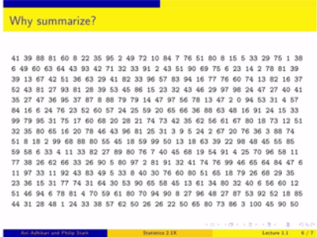

Slide 9
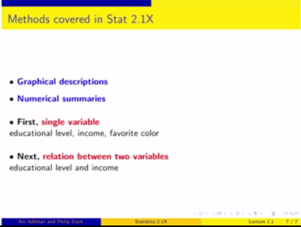

Slide 10
Datu tabulas
Tabulu veidošana un nolasīšana
Notes:
10

Slide 11
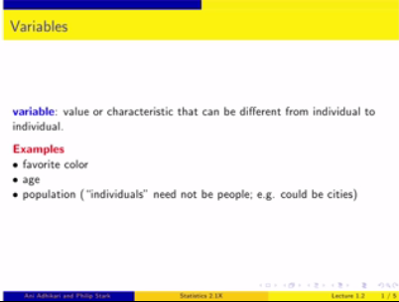

Slide 12
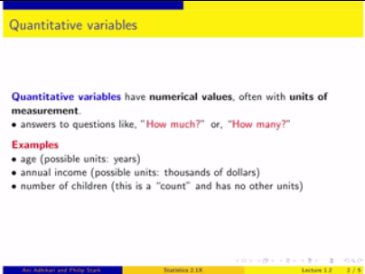

Slide 13
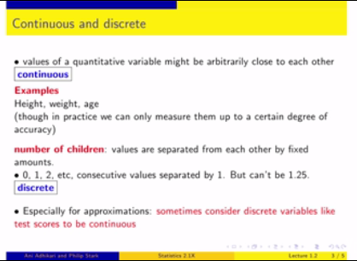

Slide 14
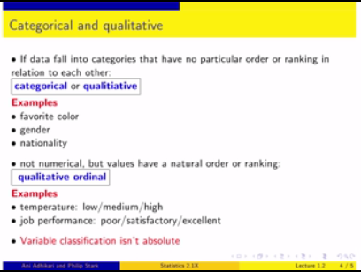

Slide 15
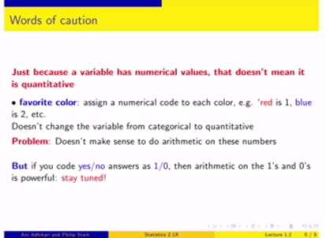

Slide 16
Datu tabulas
Tabulu veidošana un nolasīšana
Notes:
16

Slide 17
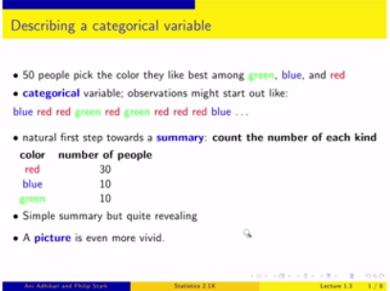

Slide 18
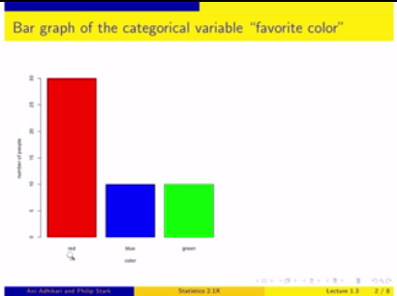
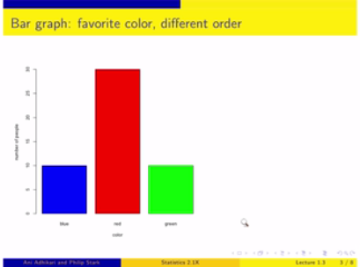

Slide 19
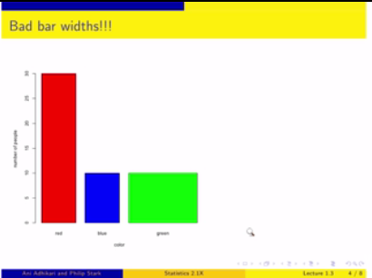
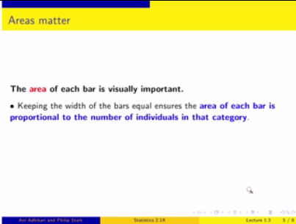

Slide 20
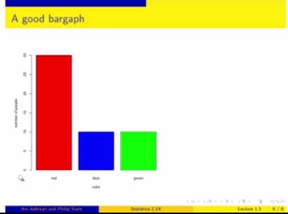
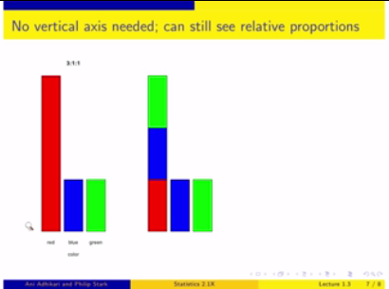

Slide 21
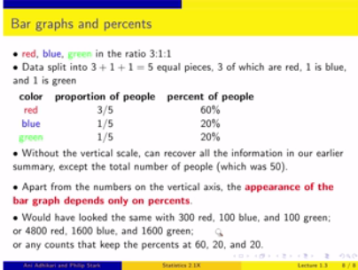

Slide 22
Par katru objektu/indivīdu apkopojam datus: Dati ir kvantitatīvi jeb skaitliski (veseli skaitļi; daļskaitļi; datumi)
Dati ir kvalitatīvi: virknes jeb stringi, pārskaitījuma tipi(?).

Slide 23

Laika mērīšana
Notes:
http://blog.timesunion.com/holistichealth/files/2012/04/time.jpg

